Slide 1
Necesidades de los seres vivos y reacción a estímulos
Profesora: Ángeles Gómez A.
Cursos 1ros Básicos
Marzo 2021

Slide 2
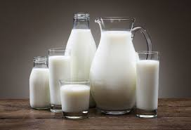
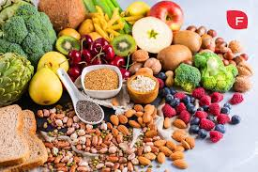

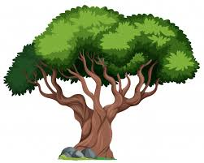
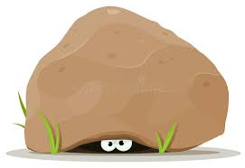
Necesidades de los Seres Vivos
Observa los siguientes objetos:

Slide 3
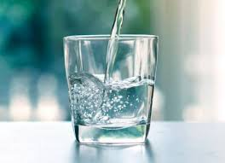
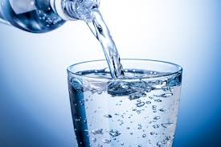

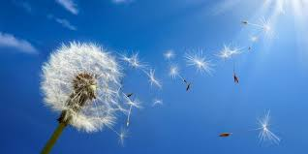

Slide 4
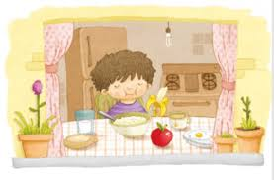
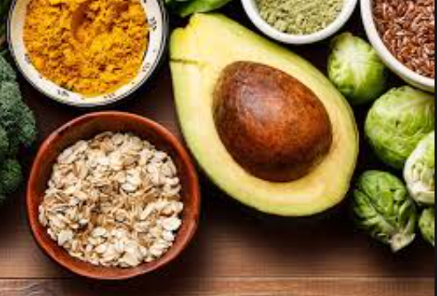
¿Por qué necesitamos de estos elementos?
Para crecer fuertes y sanos.
Obtener los nutrientes necesario para el organismo.

Slide 5
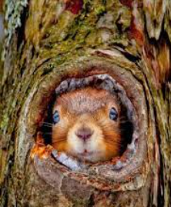
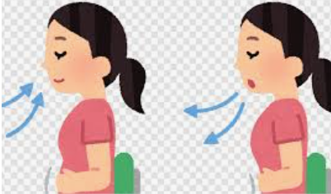
Poder tener un lugar donde cobijarse de los diversos
cambios del tiempo atmosférico
Tenemos oxígeno para respirar
Hidratarnos para el buen funcionamiento de nuestro cuerpo

Slide 6


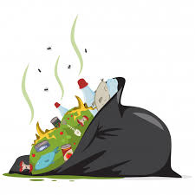

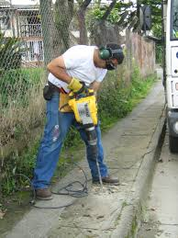

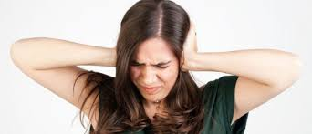
Reacción a estímulos de los seres vivos
Estímulo | Respuesta

